Slide 1
Virtualización de aplicaciones con Docker
75.52 - Taller de programación II

Slide 2

Docker
Plataforma de código abierto para que administradores y desarrolladores puedan crear, empaquetar y distribuir sus aplicaciones rápidamente.
Implementación basada en
contenedores LXC.
https://www.docker.com/

Slide 3
VMs vs Docker
Virtual Machine
Emulan el hardware sobre el que corre un sistema operativo "guest/invitado"
Hypervisor tipo 1 corre directo sobre el hardware anfitrión. Hypervisor tipo 2 sobre un sistema operativo "host/anfitrión"
Docker
Utiliza features del kernel para aplicar aislamiento de recursos y separación de namespaces
Multiples containers comparten el mismo kernel, pero puede limitarse la cantidad de recursos que utiliza cada uno.

Slide 4
Aislamiento != virtualización
Features de LXC
Kernel namespaces (uid, pid, mount points, etc)
Chroot
uid_map, gid_map
Control groups (cgroups, para recursos)
Interfaz de red propia

Slide 5

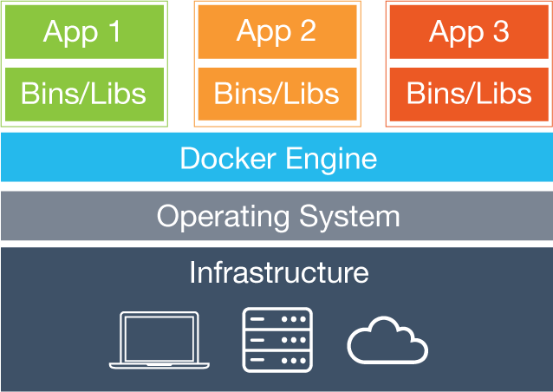
VMs vs Docker
Virtual Machine (HV t1)
Docker

Slide 6

Docker container
Entorno aislado en donde se ejecuta una aplicación
Se construye a partir de una imagen.

Slide 7
Docker images
“Templates” para contenedores.
Son utilizadas para la creación de contenedores

Slide 8
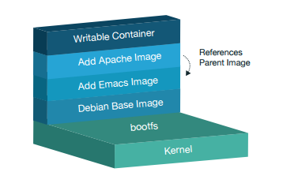
Filesystem
Utiliza UnionFS:
Aisla contenedores
Permite reutilizar capas

Slide 9
Dockerfile
Archivo para la definición de imagenes
Creación de imagen:
Ejemplo:
docker build .
# Dockerfile
# use ubuntu base image
# FROM ubuntu
FROM stackbrew/ubuntu:13.10
RUN apt-get update -y
# Install git
RUN apt-get install -y git
# Upgrade your gcc to version at least 4.7 to get C++11 support.
RUN apt-get install -y build-essential checkinstall
# Install gflags
RUN apt-get install -y libgflags-dev
...

Slide 10
Dockerfile (cont.)
Algunos comandos:
RUN
WORKINGDIR
ADD
CMD

Slide 11
Docker run
docker run <img:tag> <cmd>
Los contenedores ejecutan una instrucción divida en:
<entrypoint> <cmd>

Slide 12
Docker run (cont)
Algunos flags útiles:
-ti: terminal (bash) interactivo
-v: montar un volumen (Mucho cuidado!)
-e: declarar variable de entorno

Slide 13
Docker registry
Docker Registry
Aplicación de servidor que almacena imágenes, similar a git.
​Docker hub
Servidor gratuito de Registry, con funcionalidades extra como manejo de cuentas, builds automáticos, etc

Slide 14
Preguntas?

